Slide 1
Отчет о реализации мероприятия 7.1 Программы:
Международный
студенческий фестиваль
национальных культур
стран Азии
Программа развития
деятельности студенческих
объединений на 2016 год
«Международное
молодежное
сотрудничество –
приоритет деятельности
студенческих
объединений Алтайского
государственного
университета»
Руководитель мероприятия: Светлана Привалова
Куратор мероприятия: Ирина Борисовна Асташова

Slide 2
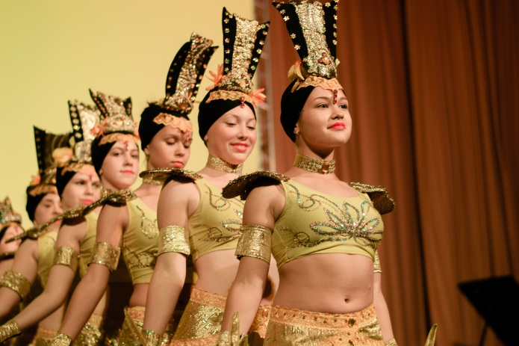
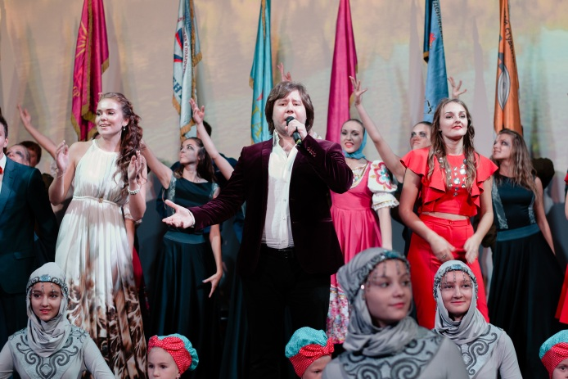
22 сентября 2016 года в Концертном зале Алтайского государственного университета
в рамках III Международного образовательного форума «Алтай-Азия 2016»: Евразийское образовательное пространство – новые вызовы и лучшие практики»
прошёл «Международный студенческий фестиваль национальных культур стран Азии»

Slide 3
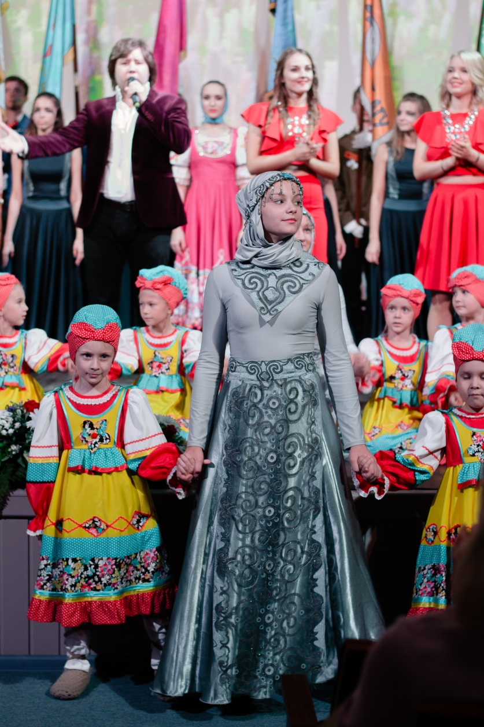
Основной целью Фестиваля стало развитие международного молодежного сотрудничества в сфере культуры, формирование толерантного отношения к представителям разных народов
и стран посредством создания площадки межкультурного общения на базе Ассоциации Азиатских университетов – структуры, созданной по инициативе и в рамках ПРДСО
и Программы стратегического развития АлтГУ в 2013 году
Мероприятие было предложено и разработано в ходе Конкурса молодежных проектов II Азиатского студенческого форума «Кыргызстан-Азия» 2015 года
Формат мероприятия – театрализованный концерт, в основе – художественный сценический образ единого азиатского культурно-образовательного пространства. На сцене были представлены концертные номера с национальным колоритом. Концертные номера сопровождались фото и видеозарисовками, что помогало раскрыть образы артистов и содержание творческих номеров.

Slide 4
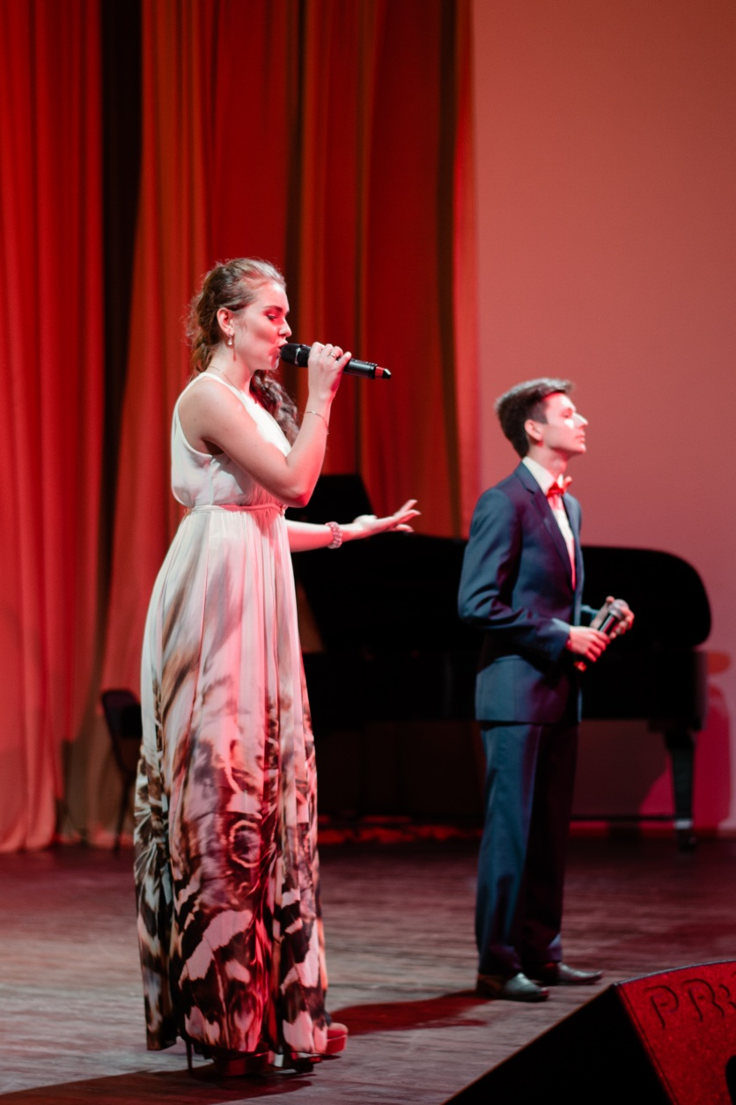
Концертное мероприятие было организовано Центром студенческого творчества и досуга университета, Штабом реализации ПРДСО АлтГУ при поддержке Оргкомитета и делегаций III Международного образовательного форума, Азиатского студенческого форума, Школы молодых лидеров стран Центральной Азии под общим брендом «Алтай-Азия 2016» собравшим под крышей Алтайского государственного университета обучающихся, молодых лидеров, преподавателей и ученых 11 стран: Японии, Китая, Индии, Пакистана, Лаоса, Монголии, Армении, Таджикистана, Казахстана, Киргизии и России

Slide 5
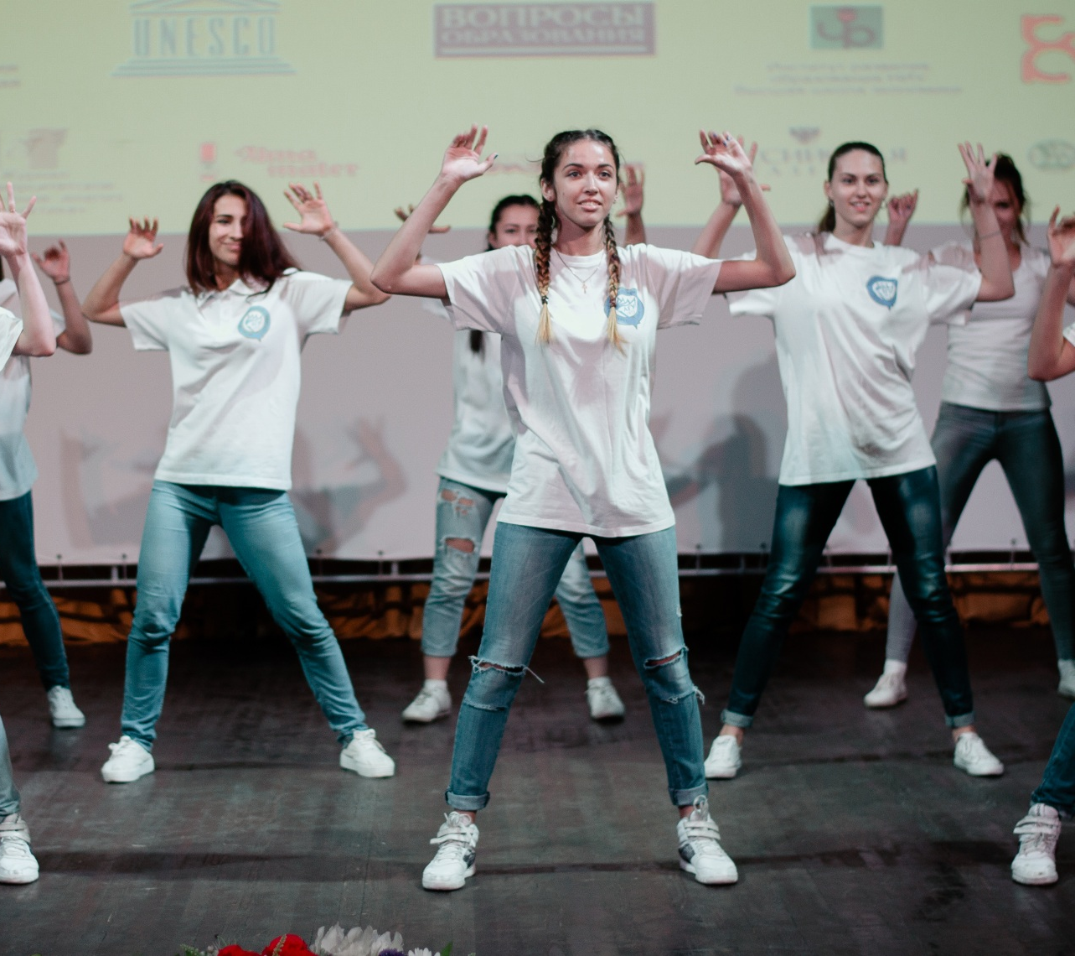
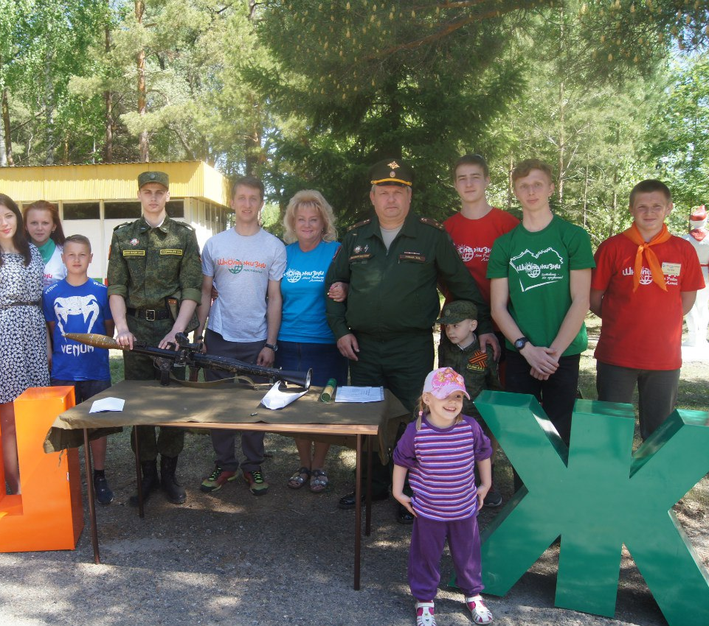
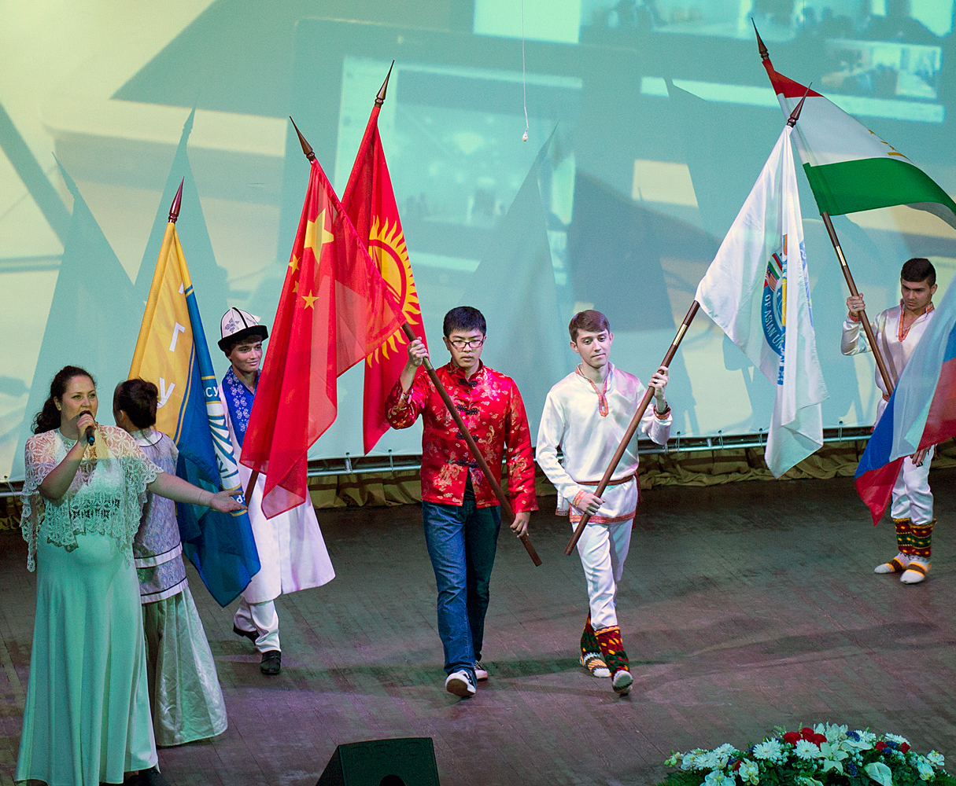
Горячий отклик зрителей вызвали выступление дуэта «Twins» (аккордеоны, Игорь и Олег Шимины), премьера вокального номера на китайском языке (Романов Александр
и Лагутина Анастасия), во время исполнения песни «Зулайхо» Назрихуджи Сайдалиева зрители танцевали в проходах зала. Эмоциональный накал финала превзошёл все ожидания, «Гимн Алтаю» в исполнении Ивана Сваткова поднял зал на «ноги», зритель пел и аплодировал стоя. Царила атмосфера праздника, хорошего настроения и позитива

Slide 6
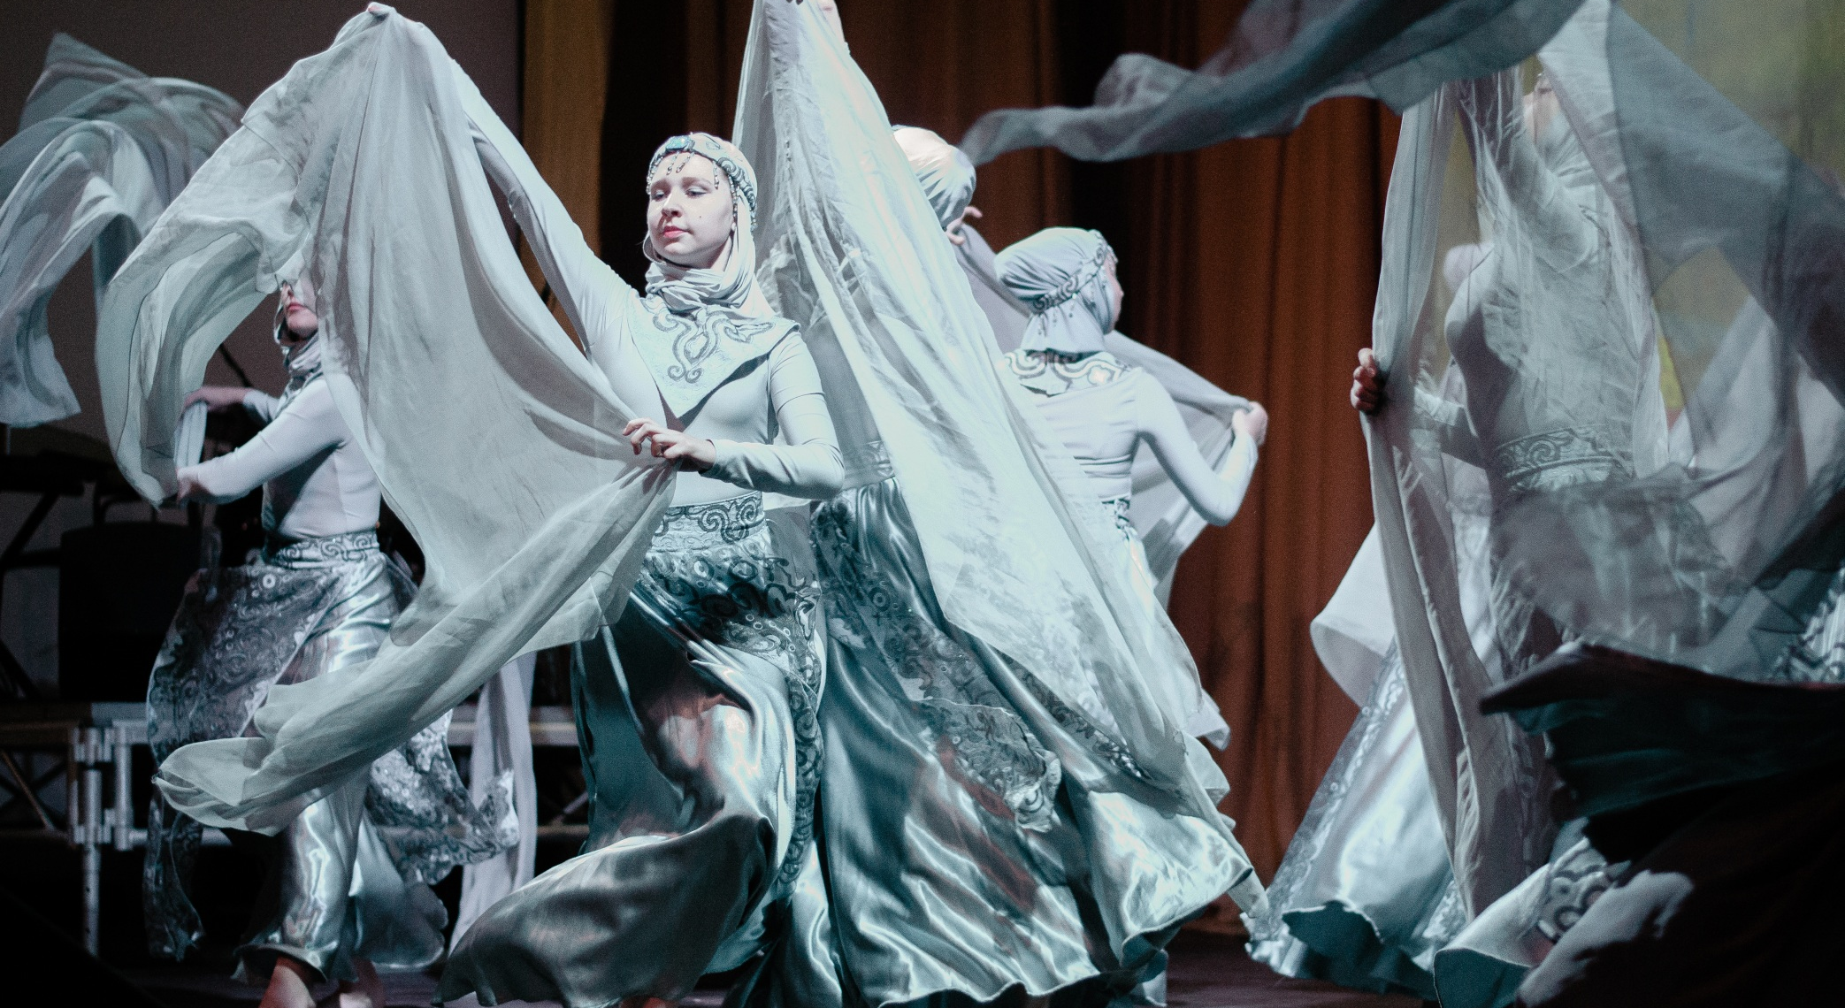
Все концертные номера были объединены в художественно-смысловые блоки, поставленные в определенные взаимосвязи выступления. Композиционное оформление всех частей концерта соответствовало теме, творческому замыслу и целевой задаче. Автором сценария мероприятия выступила заместитель директора ЦСТД ФГБОУ ВПО «Алтайский государственный университет» И.Б. Асташова. Режиссером – директор ЦСТД – Р.В. Прядуха

Slide 7
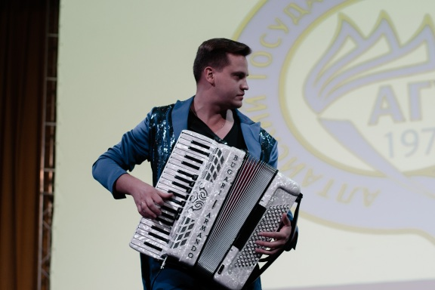
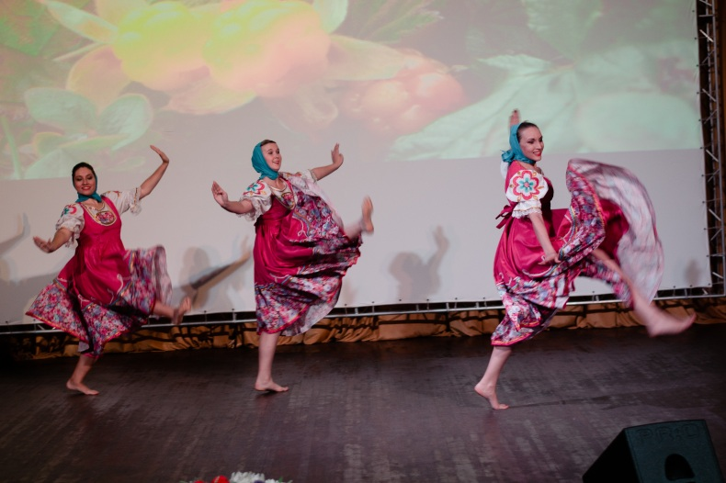
Итоги мероприятия
знакомство с особенностями и разнообразием культур Азиатских народов
формирование атмосферы уважения и толерантности в молодежной среде
развитие неформальных контактов обучающихся вузов Ассоциации Азиатских университетов
вовлечение молодежи в культурно-творческую и общественную деятельность в Азиатском образовательном пространстве
Участники проекта:
В Фестивале приняли участие:
более 150 артистов, более 450 зрителей,
15 волонтеров и организаторов

